Slide 1
Pinceau beauté pour une peau éclatante
しっとり潤う
美肌効果
目・首
体ケアにも
顔のシワ
たるみケア
Cerbrush
滞った肌の循環を促進するフェイスブラシ
※社外秘 内部研修資料※

Slide 2
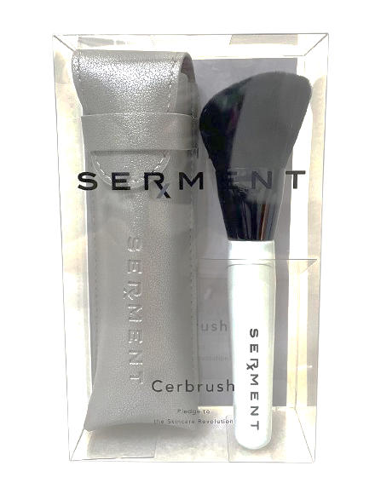
Cerbrush
Point,01
瞬時にお顔がリフトアップ&お顔が立体的に
セルブラッシュ
肌ストレスを極小化した柔らかく
優しい肌触りのフェイスブラシで撫でるだけで
テラヘルツ 特殊加工により
肌の細胞水分を細かくし、
滞った肌の循環を促進するフェイスブラシです。
Point,02
※
お肌がしっとり・もちもち・艶肌実感
Point,03
※テラヘルツとは１秒間に１兆回の振動をする周波数。半永久的に継続。
水分子を細かくします。
水分子が細かくなり化粧水・クリームが
お肌の奥にまで浸透
Point,04
お顔のリンパを流し、むくみに効果的
Point,05
嬉しいカバー付きで、いつでも持ち運びOK
※社外秘 内部研修資料※
Notes:
一筆入れてください。

Slide 3
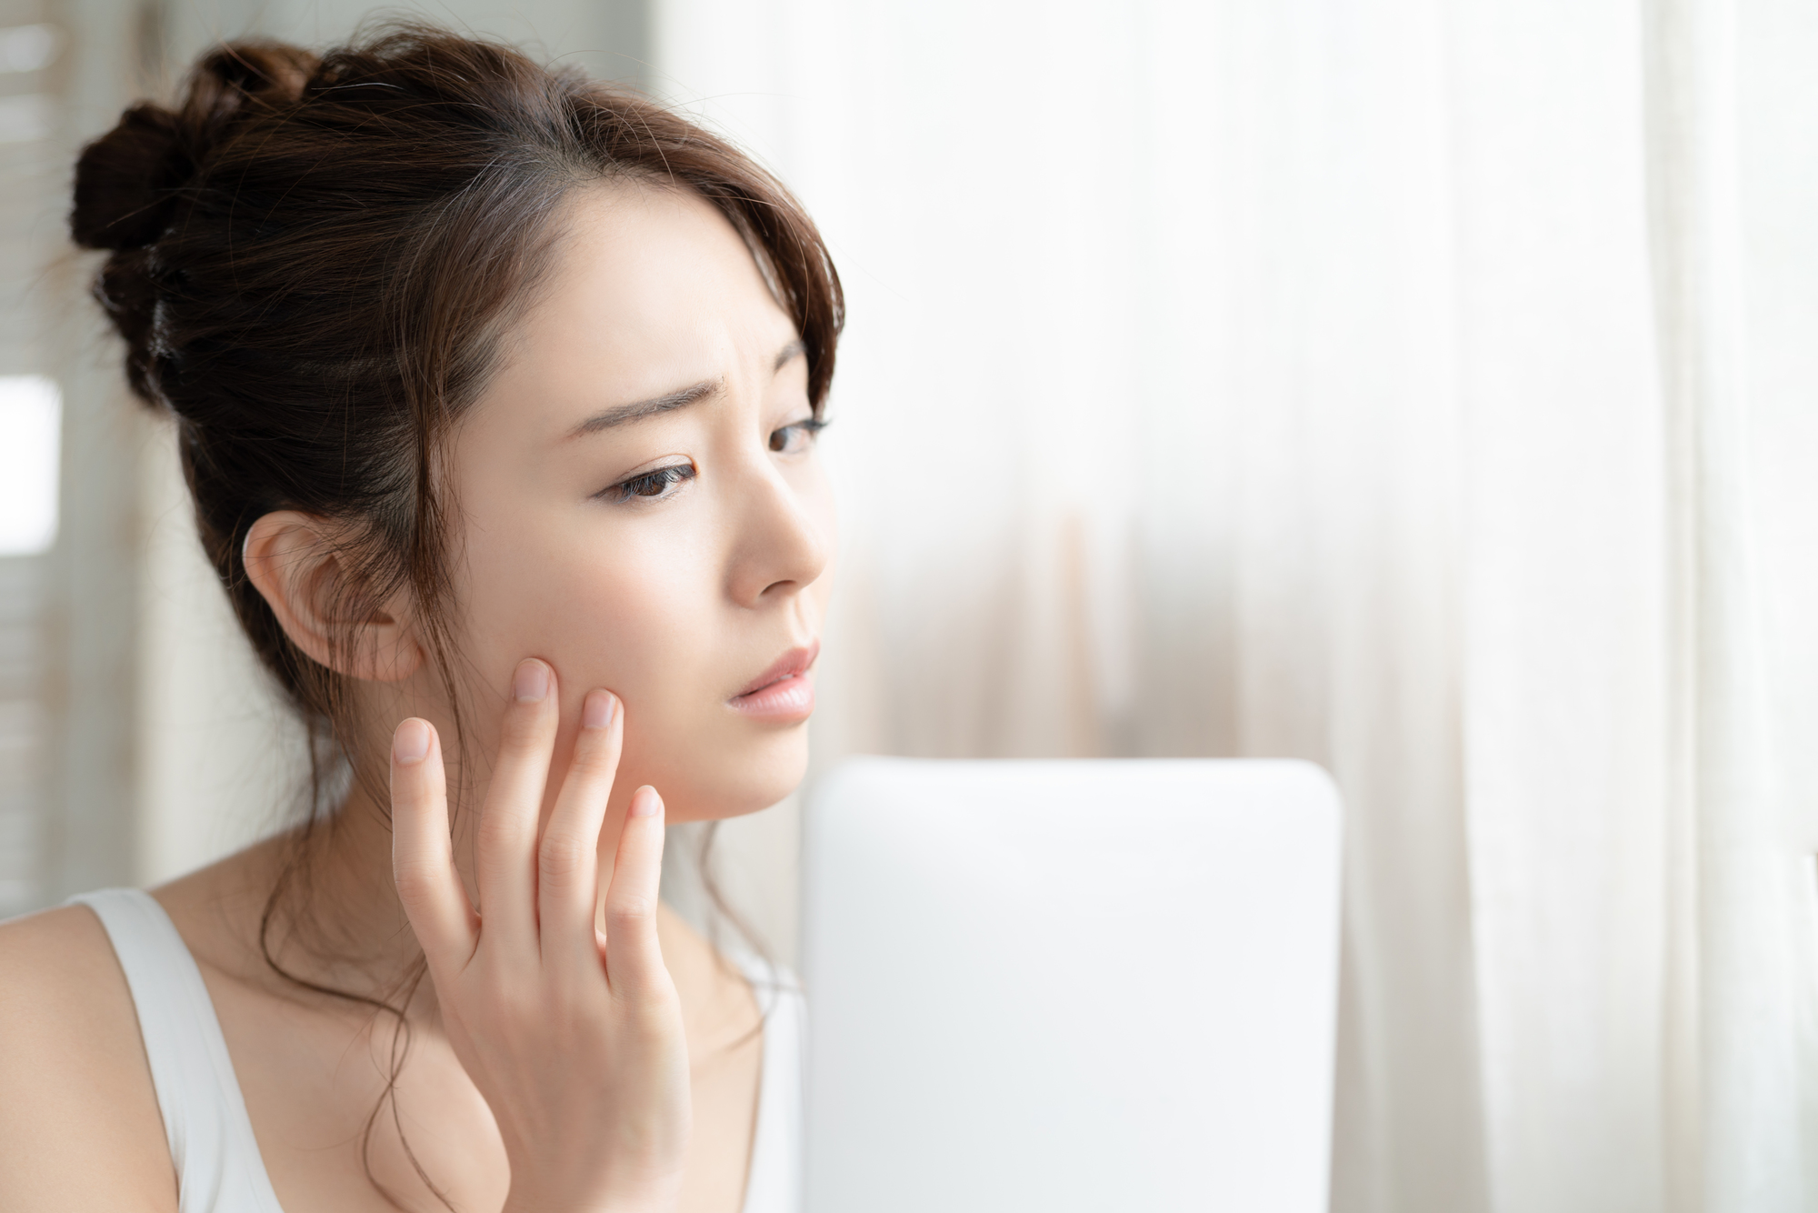
このような肌の悩み
感じたことありませんか？
☑ 肌が乾燥する。
☑ 肌の油分が気になる。
☑ 肌が角質でざらつく。
☑ 肌のたるみが気になる。
☑ 顔の筋肉が硬くてエラが張る。
☑ 目が疲れてまぶたがたるむ。
☑ 化粧がいつも崩れやすい。
☑ 肌が疲れている。
☑ フェイスブラシの使い方がよくわからない。
Cerbrushがそれら全ての悩みを解決します
※社外秘 内部研修資料※
Notes:
TERACOCOHAIRがその悩みを
すべて解決します。

Slide 4
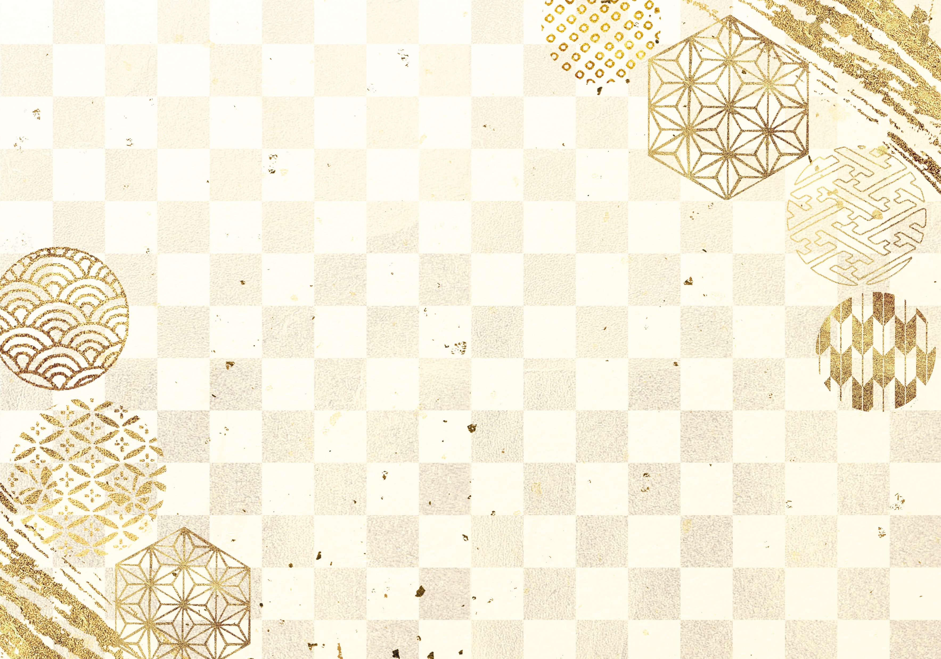
それでは、
あなたもお顔に
一筆
入れてください。
※社外秘 内部研修資料※
Notes:
一筆入れてください。

Slide 5
テラヘルツ波の特殊加工とは？
テラヘルツとは
テラヘルツは、1秒間に1兆回振動する振動数の単位。
「Cerbrush」はテラヘルツ波をフェイスブラシに転写する
特殊施工により、フェイスブラシ全体からテラヘルツ波を
出します。
テラヘルツの有効波により、瞬時に肌表面の水分が細分化し
肌状態に変化を感じることができます。
※社外秘 内部研修資料※
Notes:
テラヘルツとは？
１秒間に1兆回振動する振動数の単位をテラヘルツと いいます。
テラココヘアーはテラヘルツ波をコームにテラヘルツ波を転写する
特殊施工によりコーム全体からテラヘルツ波を出します。
テラヘルツの有効波により
光の速さで髪表面の水分が
細分化し髪の内部まで浸透します。

Slide 6
テラヘルツ特殊加工による5つの効果
01
滞った肌の循環を促進。
02
お肌が潤う。もっちり艶肌効果。
03
メイク・美容液・クリーム使用時にも。
04
リンパを流すケアに。
05
取り扱い化粧品の体感向上によるリピート。

Slide 7
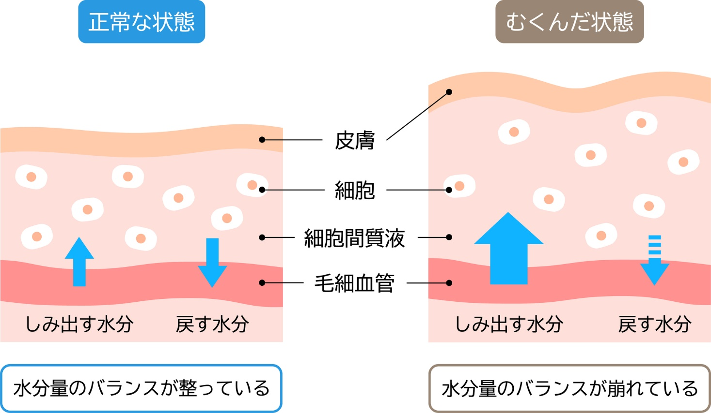
01
滞った肌の循環を促進
【テラヘルツ特殊加工による5つの効果】
①水分の分子量を細かくする。
②リンパ液を流す。
③毛細血管内の赤血球の塊を細かくして流す。
⇒この作用により水分量が最適化される為、余分な水分が減り促進されます。
Notes:
①水分の分子量を細かくする。

Slide 8
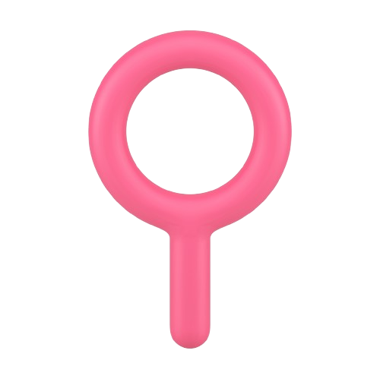
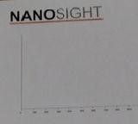
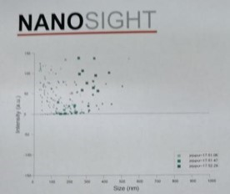
検証データ
水の低分子化試験を実施
試験前
試験後
照射前
照射後
※照射前では、1000nmの大きさ以下では
1個も検出されず。
※照射後の試験結果。※ 横軸は、0～1000nmの単位 縦軸は、1㎖中 0～2e6個（約0～806個） 50nm付近では、0.8×e6個（322個）
150nm付近では、1.5×e6個（604個） 220nm付近では、2.2×e6個（886個）
となって低分子化が確認できます。
【結果】
※指数：e6の定義は、約403個です。 ※上記の数値は、測定値であり保証値ではありまん。
実際に水の低分子化が確認できた。
(nm(ナノメートル)は1mの10億分の1である。)
肌の細胞の隙間は500nmとされており、数多くの水分子が
角層の溝に浸透することがわかる。
※照射後の試験結果。 横軸は、０～１０００ｎｍの単位になっております。 縦軸は、１ｍｌ中 ０～２ｅ６個（約０～８０６個）になっております。 ５０ｎｍ付近では、０．８×ｅ６個（３２２個）、１５０ｎｍ付近では、１．５×ｅ６個（６０４個）、 ２２０ｎｍ付近では、２．２×ｅ６個（８８６個）となって低分子化が見られます。 ※指数：ｅ６の定義は、約４０３個です。
Notes:
照射前

Slide 9
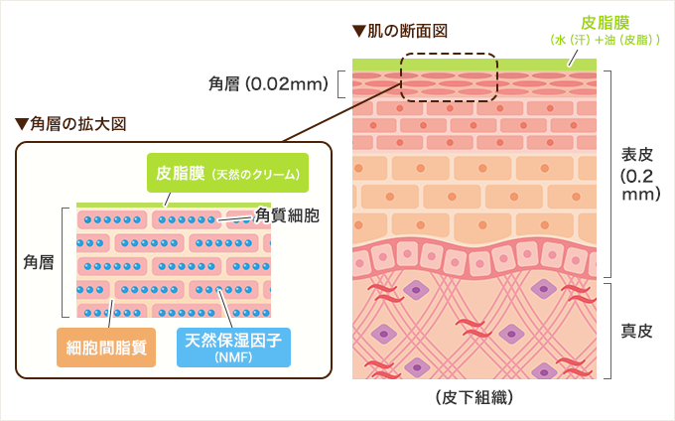
02
お肌が潤う。もっちり艶肌効果
【テラヘルツ特殊加工による5つの効果】
①肌表面の被膜の調整。
②水分子を細かくして均一化。
③表皮の循環を促す。
肌がしっとりするのを実感！
Notes:
①

Slide 10
03
メイク・美容液・クリーム使用時にも
【テラヘルツ特殊加工による5つの効果】
■メイクをする際に肌表面を均一化し
化粧崩れを防ぐ。
■静電気除去による化粧ノリの良さを
体感。
■美容液の浸透を促進する。
■乳液・クリームの均一化被膜効果で
乾燥を防ぐ。
Notes:
水分子に対しての影響が強いため、
水分子を小さくすることで、
髪に浸透していくというさようがあると。

Slide 11
04
リンパを流すケアに
【テラヘルツ特殊加工による5つの効果】
水分量の多い組織に対する
働きが強いため、
細胞、肌組織、筋肉組織に対し
循環を促すという効果が高い。
リンパを流すリンパケアが強みです。
右図を参考にお客様に
デモンストレーションを行ってください。
しかし、右図はお客様には
見せないでください。
難しいと感じると、お客様は
自分との関連性がないと脳が
シャットアウトしてしまうからです。
Notes:
水分子に対しての影響が強いため、
水分子を小さくすることで、
髪に浸透していくというさようがあると。

Slide 12
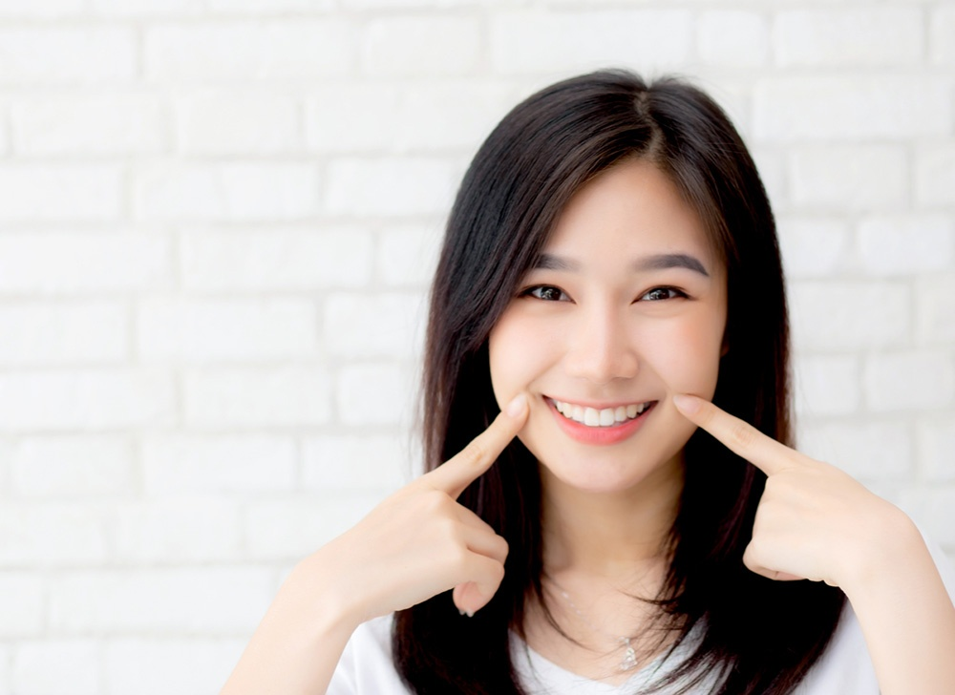
05
取り扱い化粧品の体感向上によるリピート
【テラヘルツ特殊加工による5つの効果】
■サロンで取り扱いをしている基礎化粧品
の体感を向上させることができ、
初回購入、継続購入率を上げる。
■『うちの化粧品の効果を高めるために
開発をお願いしてできた商品』
などの言い回しをしていただくことで
他の化粧品ではなく、サロン商品を
使っていただく。
Notes:
水分子に対しての影響が強いため、
水分子を小さくすることで、
髪に浸透していくというさようがあると。

Slide 13
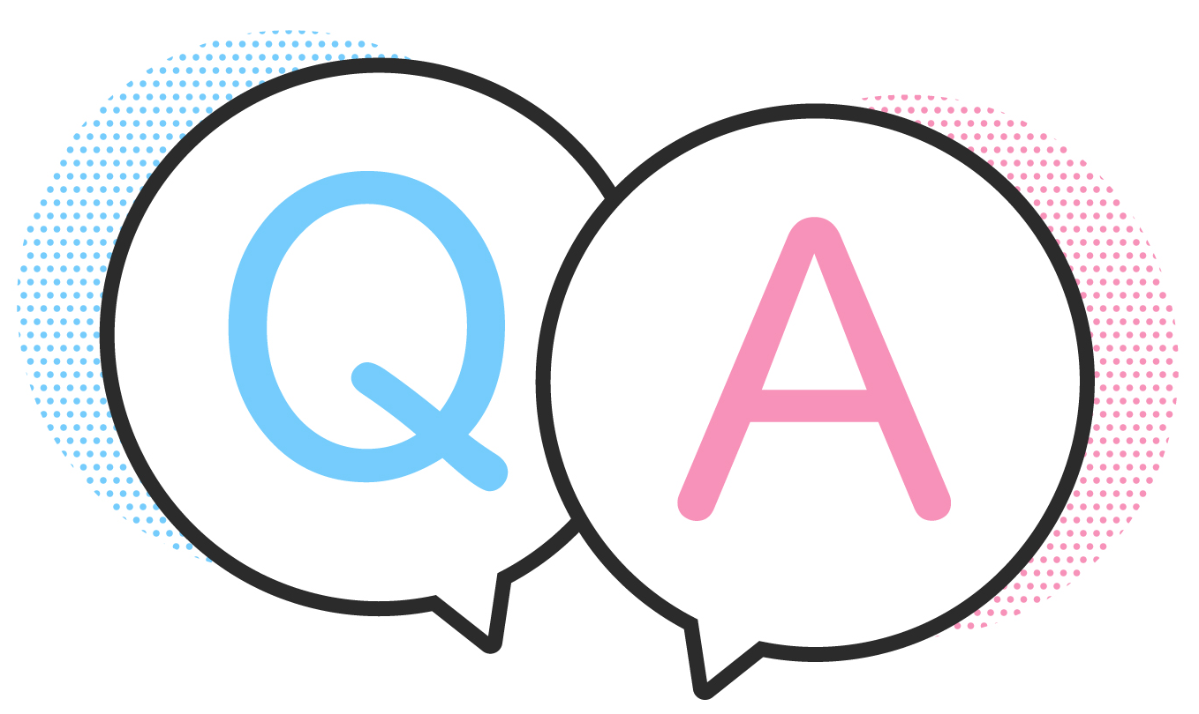
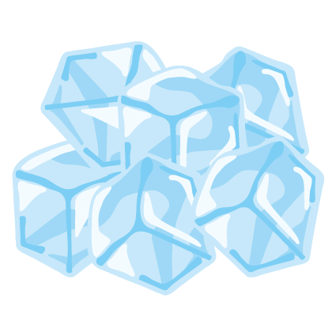
テラヘルツ光波転写の商品で
氷が溶けないけど大丈夫なの？
『テラヘルツ鉱石では氷が溶けるのに、Cerbrushでは溶けません。
本当にテラヘルツでしょうか？』
実は、氷が溶けるのはテラヘルツの周波数によるものではありません。
テラヘルツ鉱石はケイ素を加工したものですが、ケイ素は熱伝導率が高く、
熱が伝わりやすい性質の為、他の物体が触れた時よりも早く氷を溶かすのです。
これはケイ素自体が常温に戻る作用がある為で、氷が個体から液体に変わる際の
熱（カロリー）を奪う形になるので、鉱石も冷えてしまうと氷の溶けるスピードは減少します。
テラヘルツ鉱石は平均で800GHz～1THz前後で、テラヘルツ波は4THｚ前後
（計測可能数値が４THｚ程度）ですが、どちらがより効果的なのでしょうか？
Notes:
テラヘルツとは？
１秒間に1兆回振動する振動数の単位をテラヘルツと いいます。
テラココヘアーはテラヘルツ波をコームにテラヘルツ波を転写する
特殊施工によりコーム全体からテラヘルツ波を出します。
テラヘルツの有効波により
光の速さで髪表面の水分が
細分化し髪の内部まで浸透します。

Slide 14
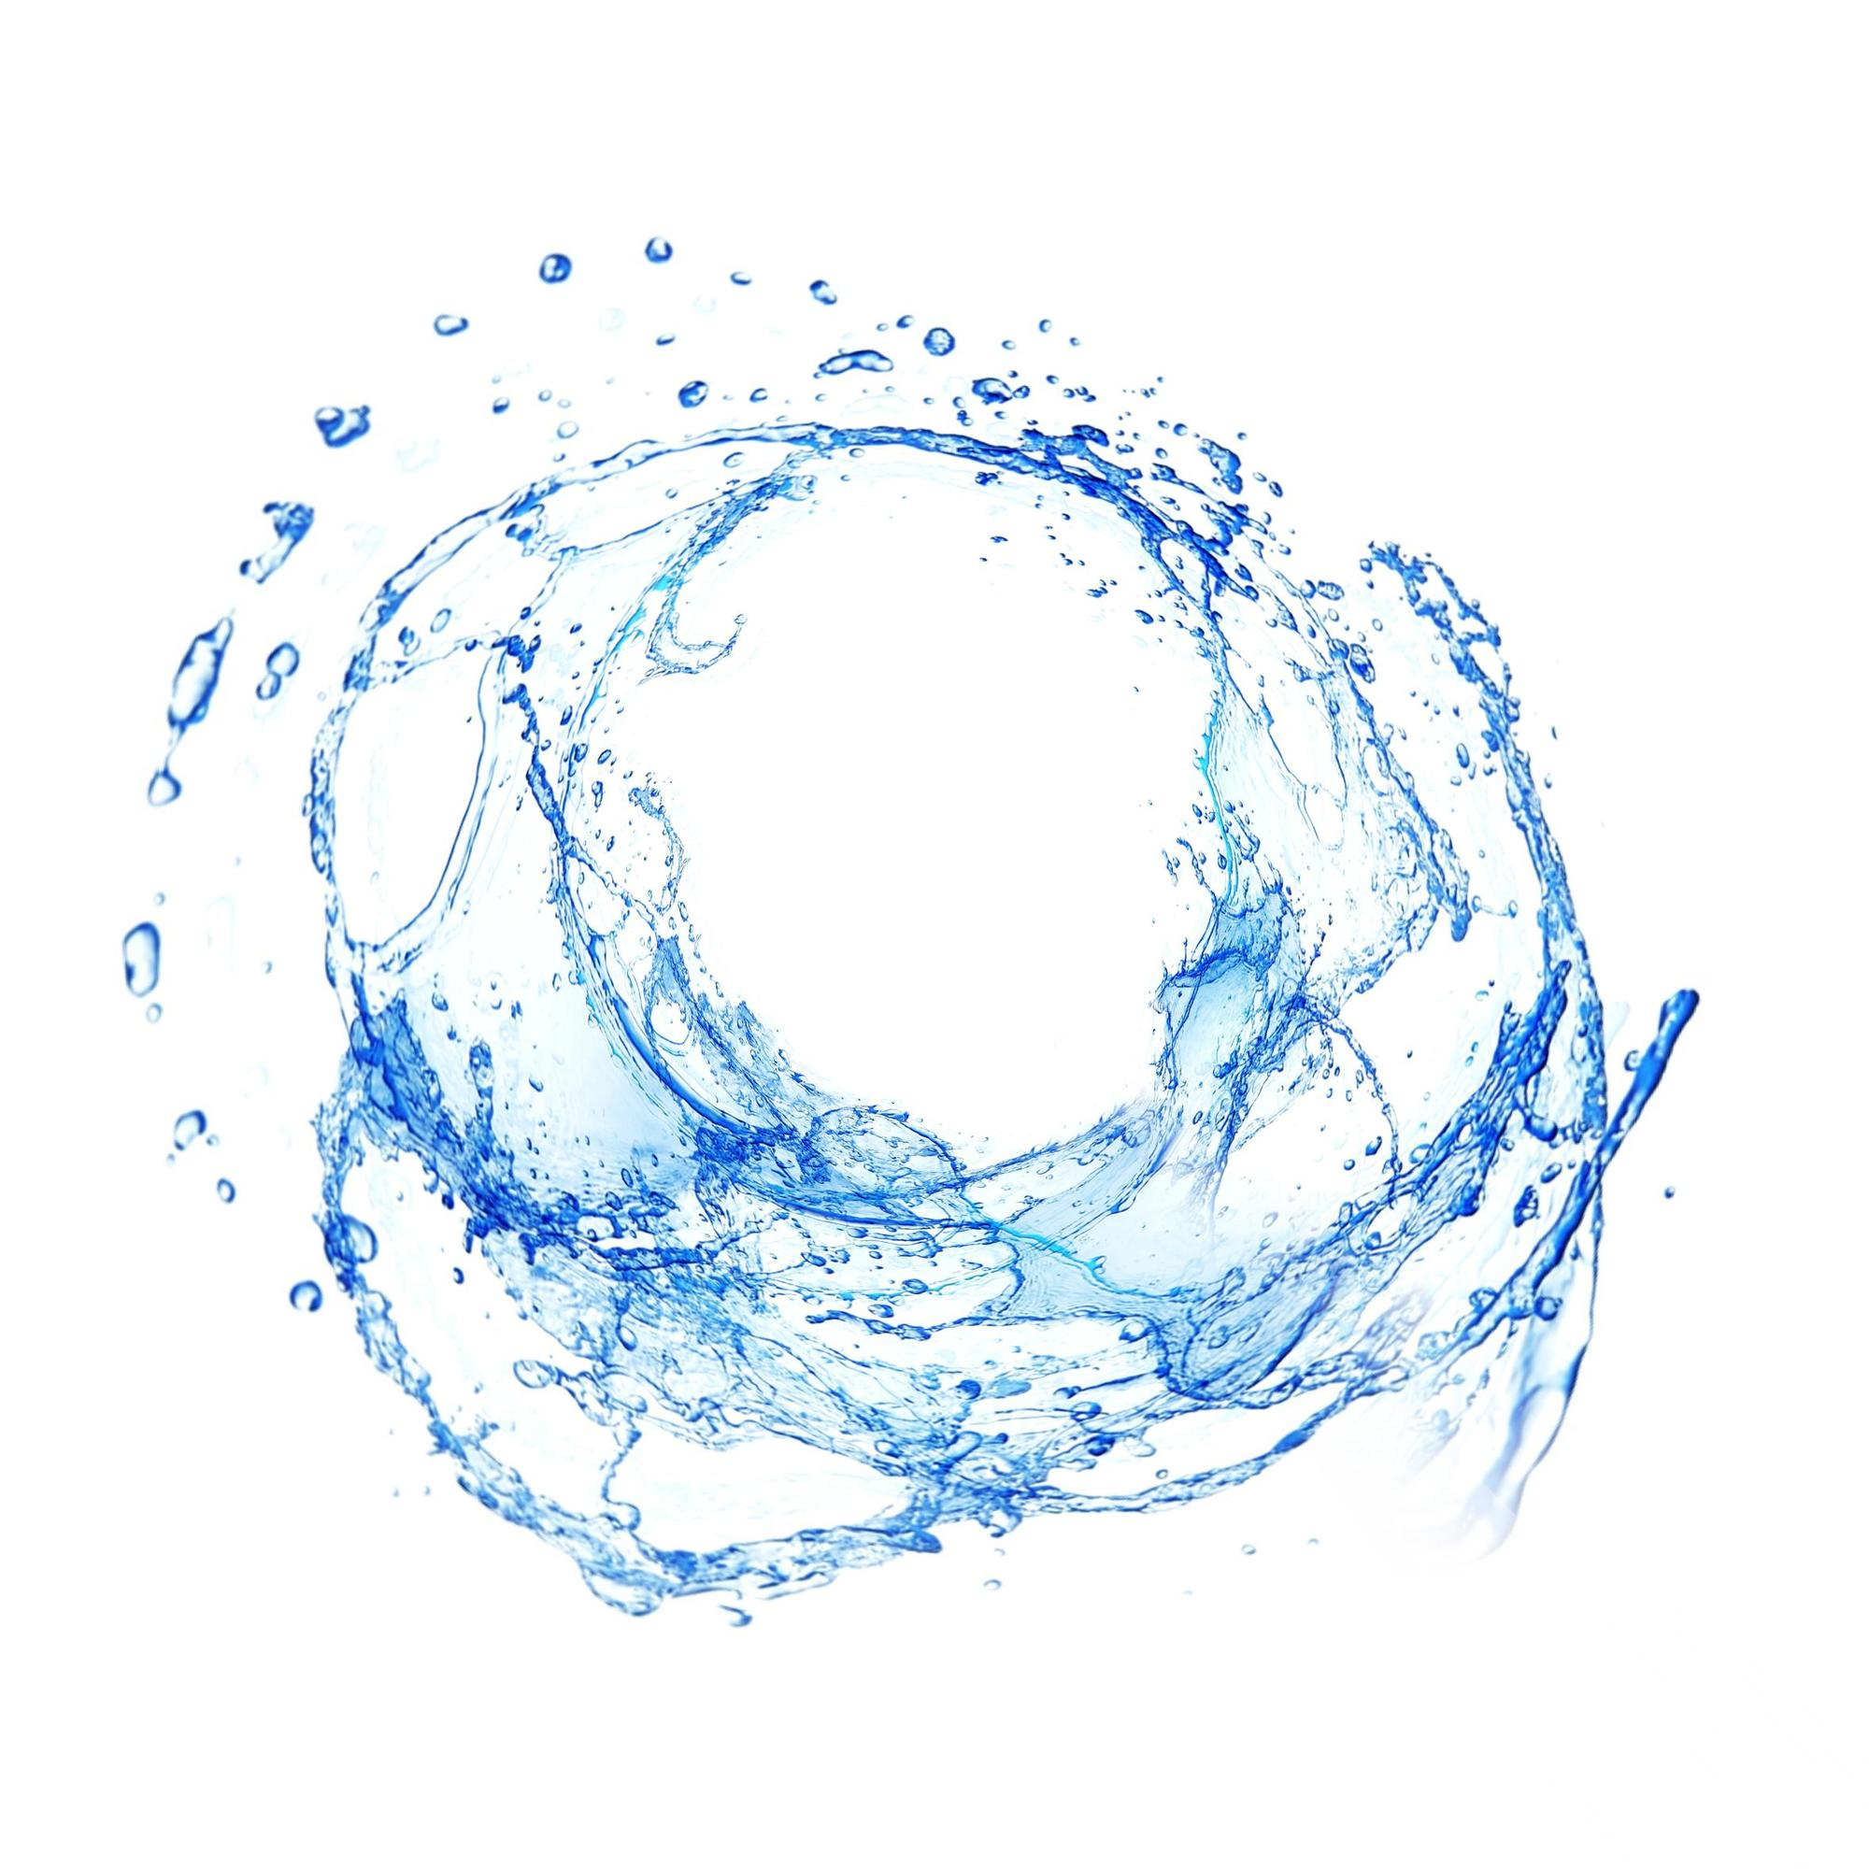
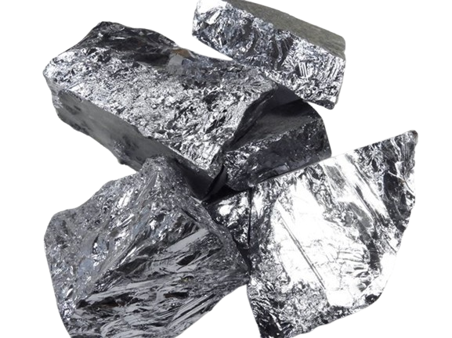
テラヘルツ
効果
水
鉱石
×
最大化
テラヘルツ鉱石は水に直接触れることで効果が最大化される１THｚ前後の
周波数帯です。
弊社でも商品開発に関して、テラヘルツ鉱石を使った商品を開発しておりますが、やはり肌に変化を起こす変化を出すことは難しく、
現在はテラヘルツ鉱石の商品は入浴石のみとなっています。
理由としては、水に直接触れることで水分子を細かくすることが特徴のためです。
肌に対する作用を氷が溶けるという熱伝導で考えた場合、
肌の熱を奪い、肌が冷え、テラヘルツ鉱石が温まるのですが、
テラヘルツ鉱石は常温に戻す作用があるため、熱を奪い続けることになります。
そのため、テラヘルツ鉱石を肌に当てても、一般的に言われる水分や
脂肪を溶かすという効果は期待はできないんですね。
Notes:
テラヘルツとは？
１秒間に1兆回振動する振動数の単位をテラヘルツと いいます。
テラココヘアーはテラヘルツ波をコームにテラヘルツ波を転写する
特殊施工によりコーム全体からテラヘルツ波を出します。
テラヘルツの有効波により
光の速さで髪表面の水分が
細分化し髪の内部まで浸透します。

Slide 15
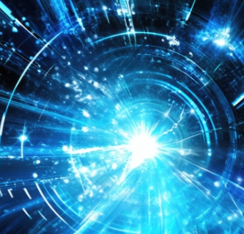
テラヘルツ
効果
人体
光波
×
最大化
◆テラヘルツ波の人体への効果
転写体から発振されるテラヘルツ波の共鳴効果で、液体や細胞の結晶水を活性化し、冬は遠赤外線領域のテラヘルツ波で身体の芯から暖まり、夏は汗や水分の常温蒸散を活発にし、気化熱を奪うことにより皮膚温度を下げる効果があります。 また、体内に浸透した場合は｢共鳴作用｣により体を活性化させることが解ってきました。 なかでもテラヘルツ波は、遠赤外線とサブミリ波の中間に広がり両方の良い点を併せ持っているため体内の深部に届き、その｢共振作用効果｣により身体活動を潜在的なレベルに近づけると言われております。 テラヘルツ波は人体の生体波動（細胞振動）領域のため｢共振作用｣により身体のバランスを整えると言われております。
Notes:
テラヘルツとは？
１秒間に1兆回振動する振動数の単位をテラヘルツと いいます。
テラココヘアーはテラヘルツ波をコームにテラヘルツ波を転写する
特殊施工によりコーム全体からテラヘルツ波を出します。
テラヘルツの有効波により
光の速さで髪表面の水分が
細分化し髪の内部まで浸透します。

Slide 16
リピートしない理由を消す。
リピートしない単品物販は店舗では敬遠されがちです。
しかし、なぜテラヘルツフェイスブラシをリリースするのか？
それはサロンへのリピートを促すためです。
単品物販商品を継続購入することはなかなかありません。
しかし、リピートして使っていただくことができます。
そうすることで、サロンのことを思い出す機会を作り、
また次の商品やサービスに繋げていくことができます。
Notes:
テラヘルツとは？
１秒間に1兆回振動する振動数の単位をテラヘルツと いいます。
テラココヘアーはテラヘルツ波をコームにテラヘルツ波を転写する
特殊施工によりコーム全体からテラヘルツ波を出します。
テラヘルツの有効波により
光の速さで髪表面の水分が
細分化し髪の内部まで浸透します。

Slide 17
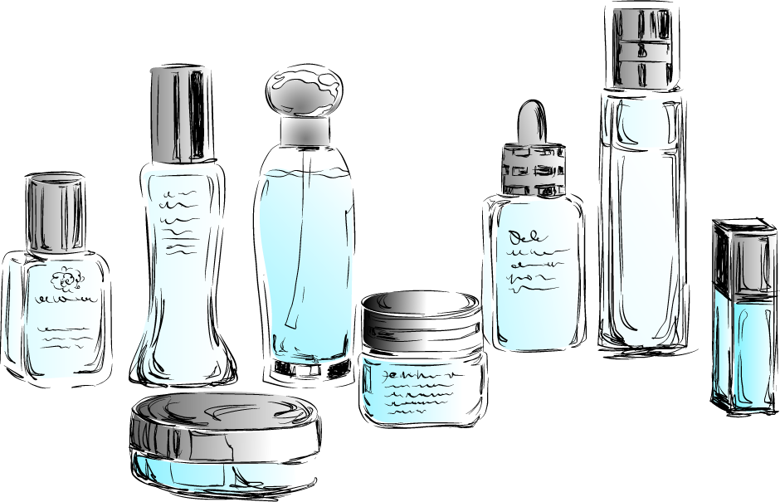
消耗品リピート物販 VS 単品非リピート物販
基礎化粧品のような消耗品物販は
長期的に継続購入が期待できる利益商品です。
課題は今使っている商品から乗り換えていただけるようにプレゼンすること。
そして、リピートして購入していただくこと。
さらに、浮気しないように気配りすること。
しかし、サロンの化粧品継続購入率は
なかなか高くなっていないケースが多くありませんか？
そして、何より初回購入がされにくい。
Notes:
テラヘルツとは？
１秒間に1兆回振動する振動数の単位をテラヘルツと いいます。
テラココヘアーはテラヘルツ波をコームにテラヘルツ波を転写する
特殊施工によりコーム全体からテラヘルツ波を出します。
テラヘルツの有効波により
光の速さで髪表面の水分が
細分化し髪の内部まで浸透します。

Slide 18
消耗品リピート物販 VS 単品非リピート物販
セルブラッシュのような単品物販は
長期的に継続購入は全くといって期待できない商品です。
かなりの確率で1回買ったら終わり、もしくは耐用年数が
長く買い替えは別のものを使ってみたくなります。
すなわち、利益商品ではありません。
しかし、何度も繰り返し使える商品であるため、
商品を気に入れば繰り返し使っていただける。
そして、ずっと使っているとサロンの他の商品の
購入率が高くなります。
Notes:
テラヘルツとは？
１秒間に1兆回振動する振動数の単位をテラヘルツと いいます。
テラココヘアーはテラヘルツ波をコームにテラヘルツ波を転写する
特殊施工によりコーム全体からテラヘルツ波を出します。
テラヘルツの有効波により
光の速さで髪表面の水分が
細分化し髪の内部まで浸透します。

Slide 19
消耗品リピート物販 VS 単品非リピート物販
消耗品リピート物販 VS 単品非リピート物販
ということは
という構図ではなく、
単品非リピート物販 ⇒ 消耗品リピート物販 × 継続購入
この流れを構築すると
POTENTIAL
サロンリピート率、追加サービス契約率、紹介数をも
増加させられる可能性が、単品物販の最大の
ポテンシャルです。
Notes:
テラヘルツとは？
１秒間に1兆回振動する振動数の単位をテラヘルツと いいます。
テラココヘアーはテラヘルツ波をコームにテラヘルツ波を転写する
特殊施工によりコーム全体からテラヘルツ波を出します。
テラヘルツの有効波により
光の速さで髪表面の水分が
細分化し髪の内部まで浸透します。

Slide 20
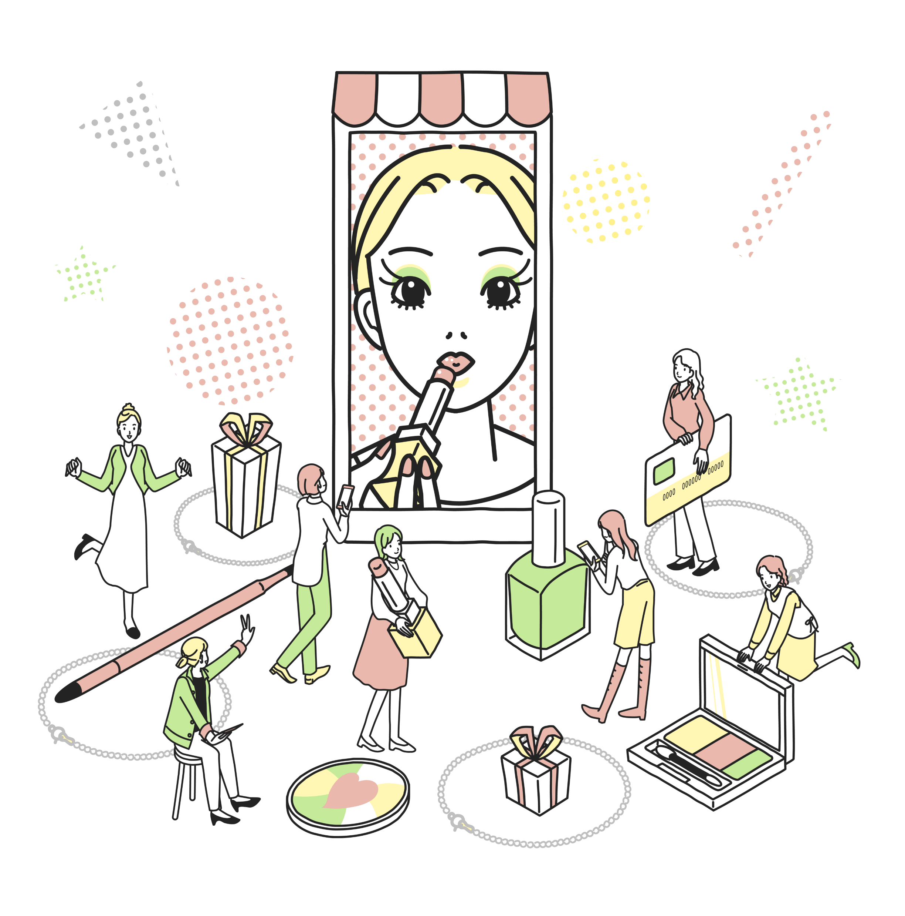
消耗品リピート物販 VS 単品非リピート物販
しかし、いかに、リピート物販に関連付けるか？が大切。
フェイスブラシで基礎化粧品、美容液などの効果が高まるという
関連性を駆使することで次の商品の提案が
しやすくなります。
お客様は買ってない商品を何度も勧められると
勧誘色が濃いと感じますが、一度買った
単品商品のフォローアップを何度もされると
信頼ばかりが高まるからです。
Notes:
テラヘルツとは？
１秒間に1兆回振動する振動数の単位をテラヘルツと いいます。
テラココヘアーはテラヘルツ波をコームにテラヘルツ波を転写する
特殊施工によりコーム全体からテラヘルツ波を出します。
テラヘルツの有効波により
光の速さで髪表面の水分が
細分化し髪の内部まで浸透します。

